Slide 1

Ønsker for dagen
At lære, at det kristne gudsbillede er:
Én og tre på én og samme tid.
At lære kristen matematik:
1 + 1 + 1 = 1
Dagens program
Tjek ind
Dagens Tema: Treenighed
Ønsker for dagen...
Meditation, fadervor, trosbekendelse, og salmer

Slide 2
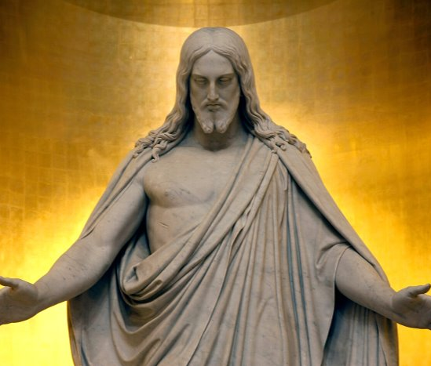
Nu skal du høre mere om den kristne Gud, som den treenige Gud

Slide 3
Fader - Skaber
Søn - Jesus
Helligånd
Notes:
I Biblen kan vi læse: Der er kun én Gud
Jesus siger, at han er Gud – sendt af Gud Fader.
Helligånden er også Gud.
Hvordan hænger det sammen?
Guds viser sig på forskelligvis måde i biblen.
I Det gamle Testamente er han den, der skaber og styrer verden.
Han bliver også tit vred – og tester og straffer mennesker.
Fortæl fx fortællingerne om Adam og Eva, Job, Noas ark og Jonas i hvalen – find gerne flere eksempler.
I Det Nye Testamente omtales Jesus som Gud og menneske. Jesus viser tilgivelse, barmhjertighed og omsorg for dem, der er anderledes, og dem der begår fejl. Fortæl fx kvinden, der bliver grebet i utroskab, Zakæus og lignelsen om den fortabte søn – find selv flere eksempler.
I biblen beskrives Helligånden som den kraft, der kommer udefra, og som giver inspiration, mod og håb. Fortæl fx pinsefortællingen og Jesu dåb.
Dengang du selv blev døbt tog præsten 3 håndfulde vand og døbte dig i Faderens, og Sønnens og Helligåndens navn.

Slide 4
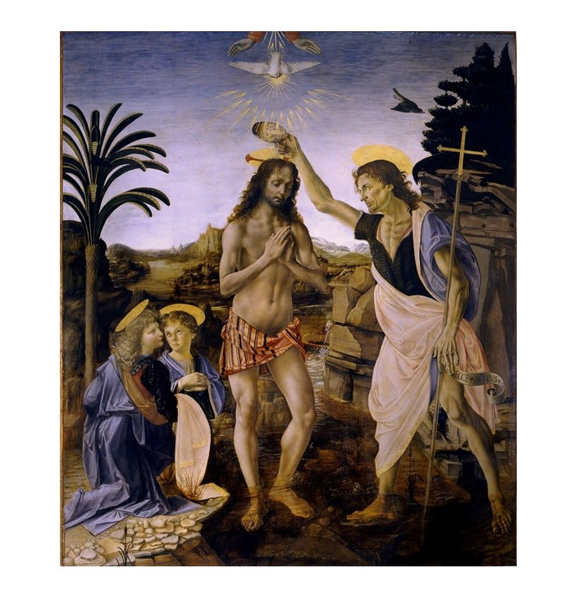
Fader Søn Helligånd
Notes:
Find (symboler for) Faderen, Sønnen og Helligånden på billedet!

Slide 5
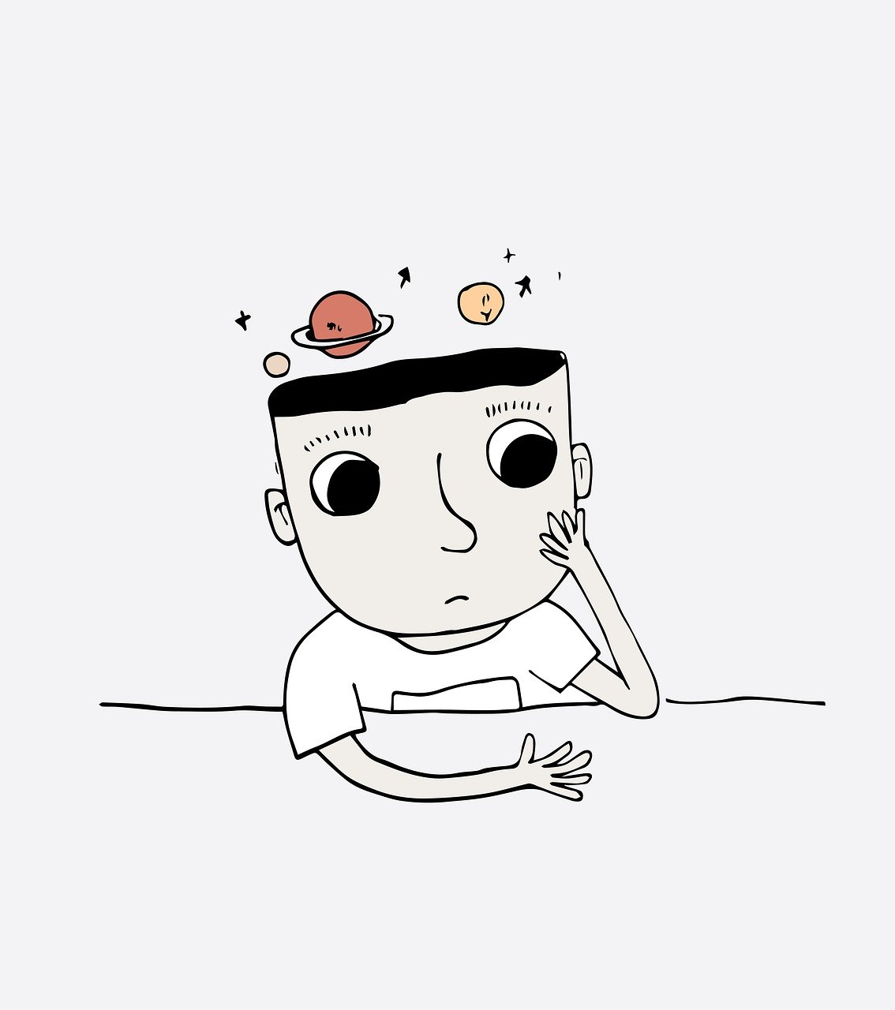
I Biblen kan vi læse om Gud, hvor der står:
Faderen er Gud
Jesus siger, at han er Gud – sendt af Gud Fader!
At Helligånden er Gud!
Der er kun én Gud!
Hvordan hænger det sammen?
FAKTABOKS
De første kristne besluttede på et møde i år 325 i Nikæa (en by i det nordlige Tyrkiet), at biblens beskrivelse af Gud skal forstås sådan her:
Gud kan vise sig som Fader, Søn og Helligånd.
Faderen er Gud
Sønnen er Gud
Helligånden er Gud
Men der er kun én Gud
Notes:
Gud viser sig på forskellig vis, men det gør vi mennesker også.

Slide 6
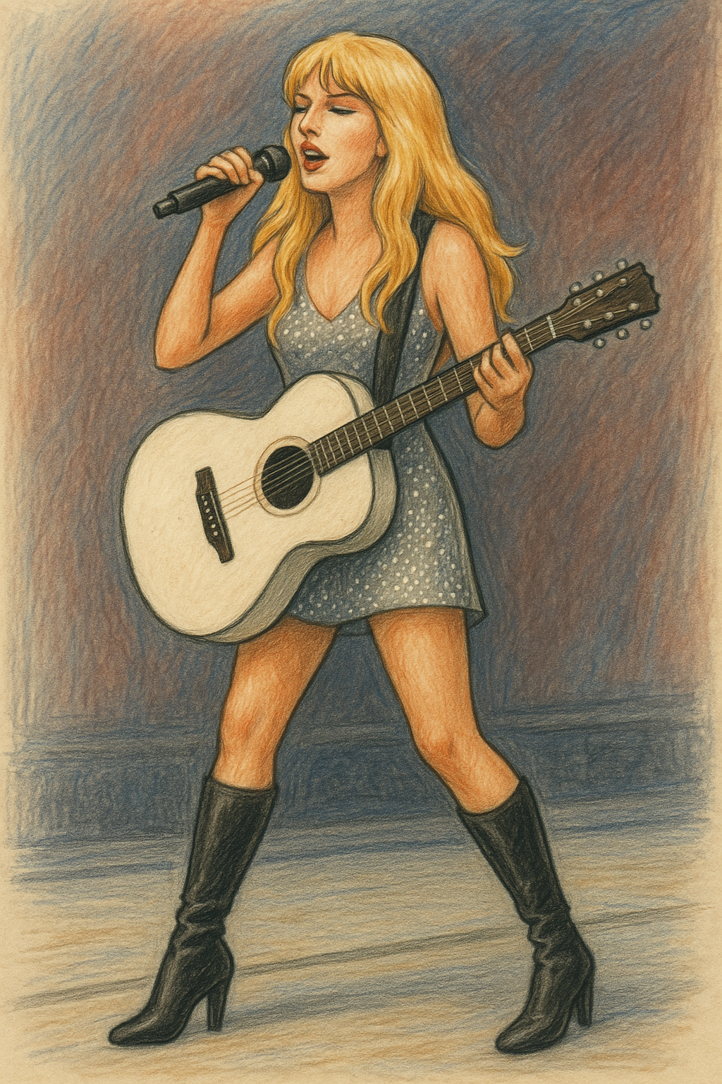
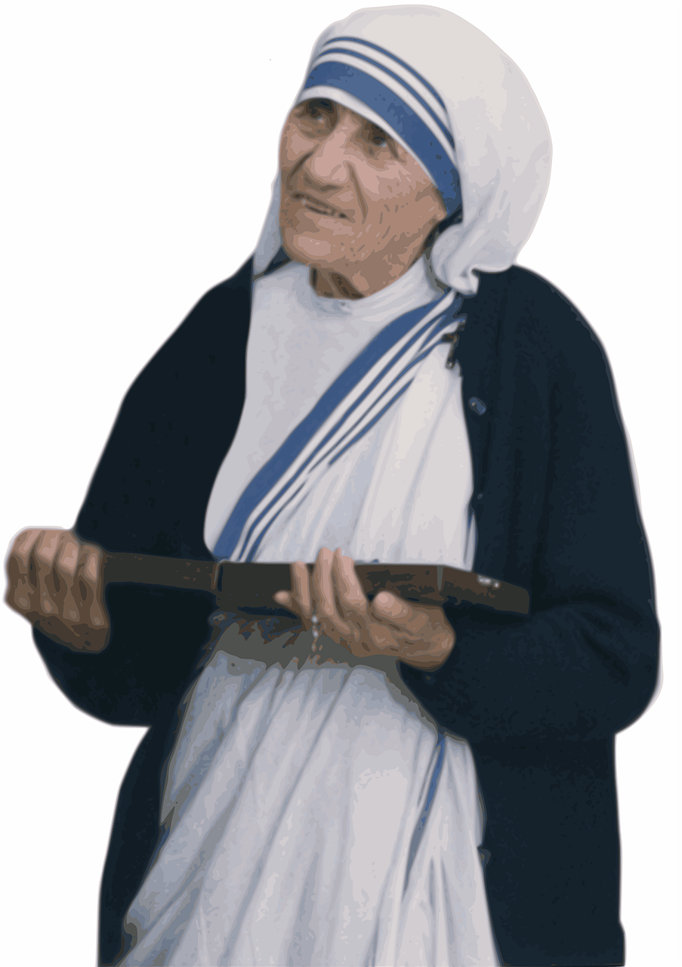
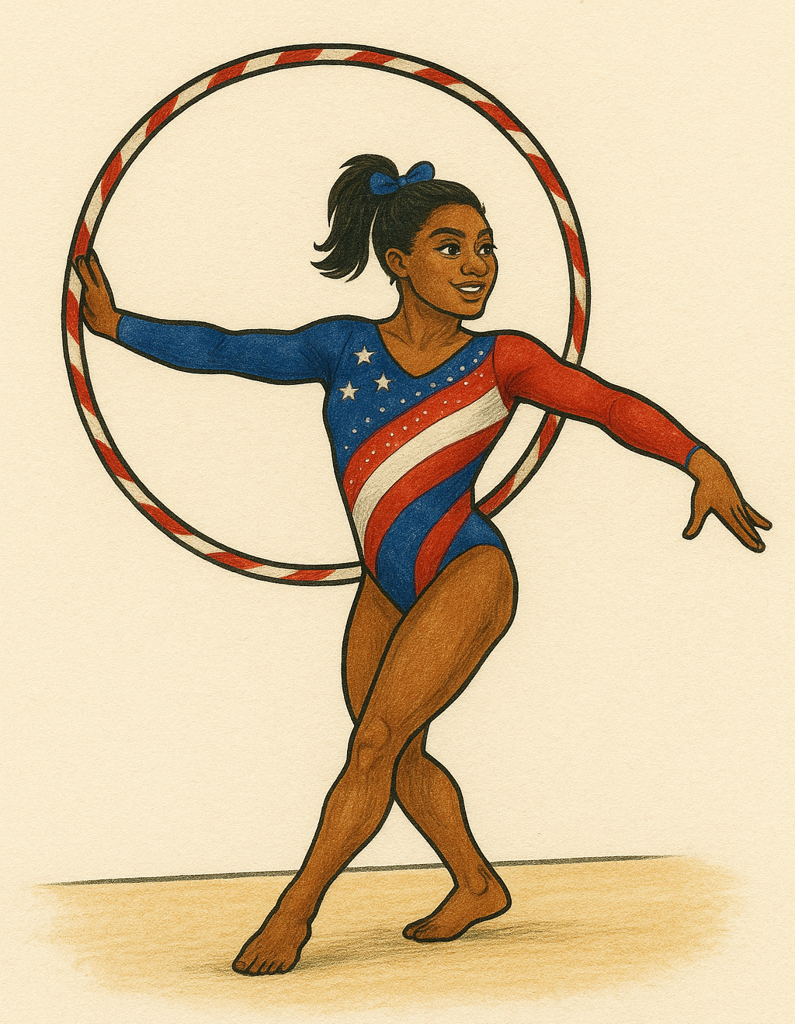
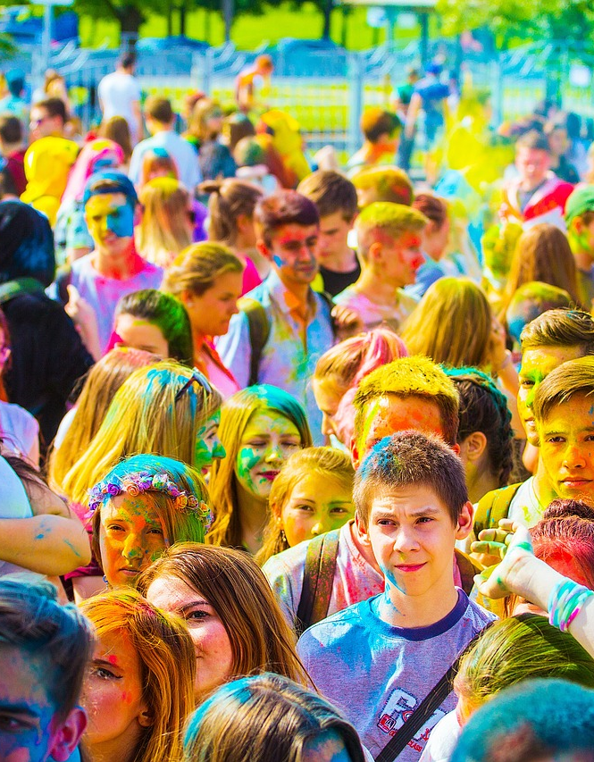
Hvem er du? Du har også mange profiler eller roller. Nævn tre! Find eksempler på mennesker med en profil eller rolle, som har fokus på at hjælpe andre fremfor sig selv!
Notes:
Fx Nelson Mandela, Mother Theresa, Paven, Martin Luther eller fra biblen: Jesus, Paulus
I den katolske kirke taler man om helgener som særligt gode mennesker - det er et begreb, som ikke bruges direkte i folkekirken.
Vi taler om troens frugter inspireret af Martin Luther, som sagde: "Gode gerninger gør ikke en god mand, men en god mand gør gode gerninger”. (Fra bogen: Et kristent menneskes frihed)

Slide 7
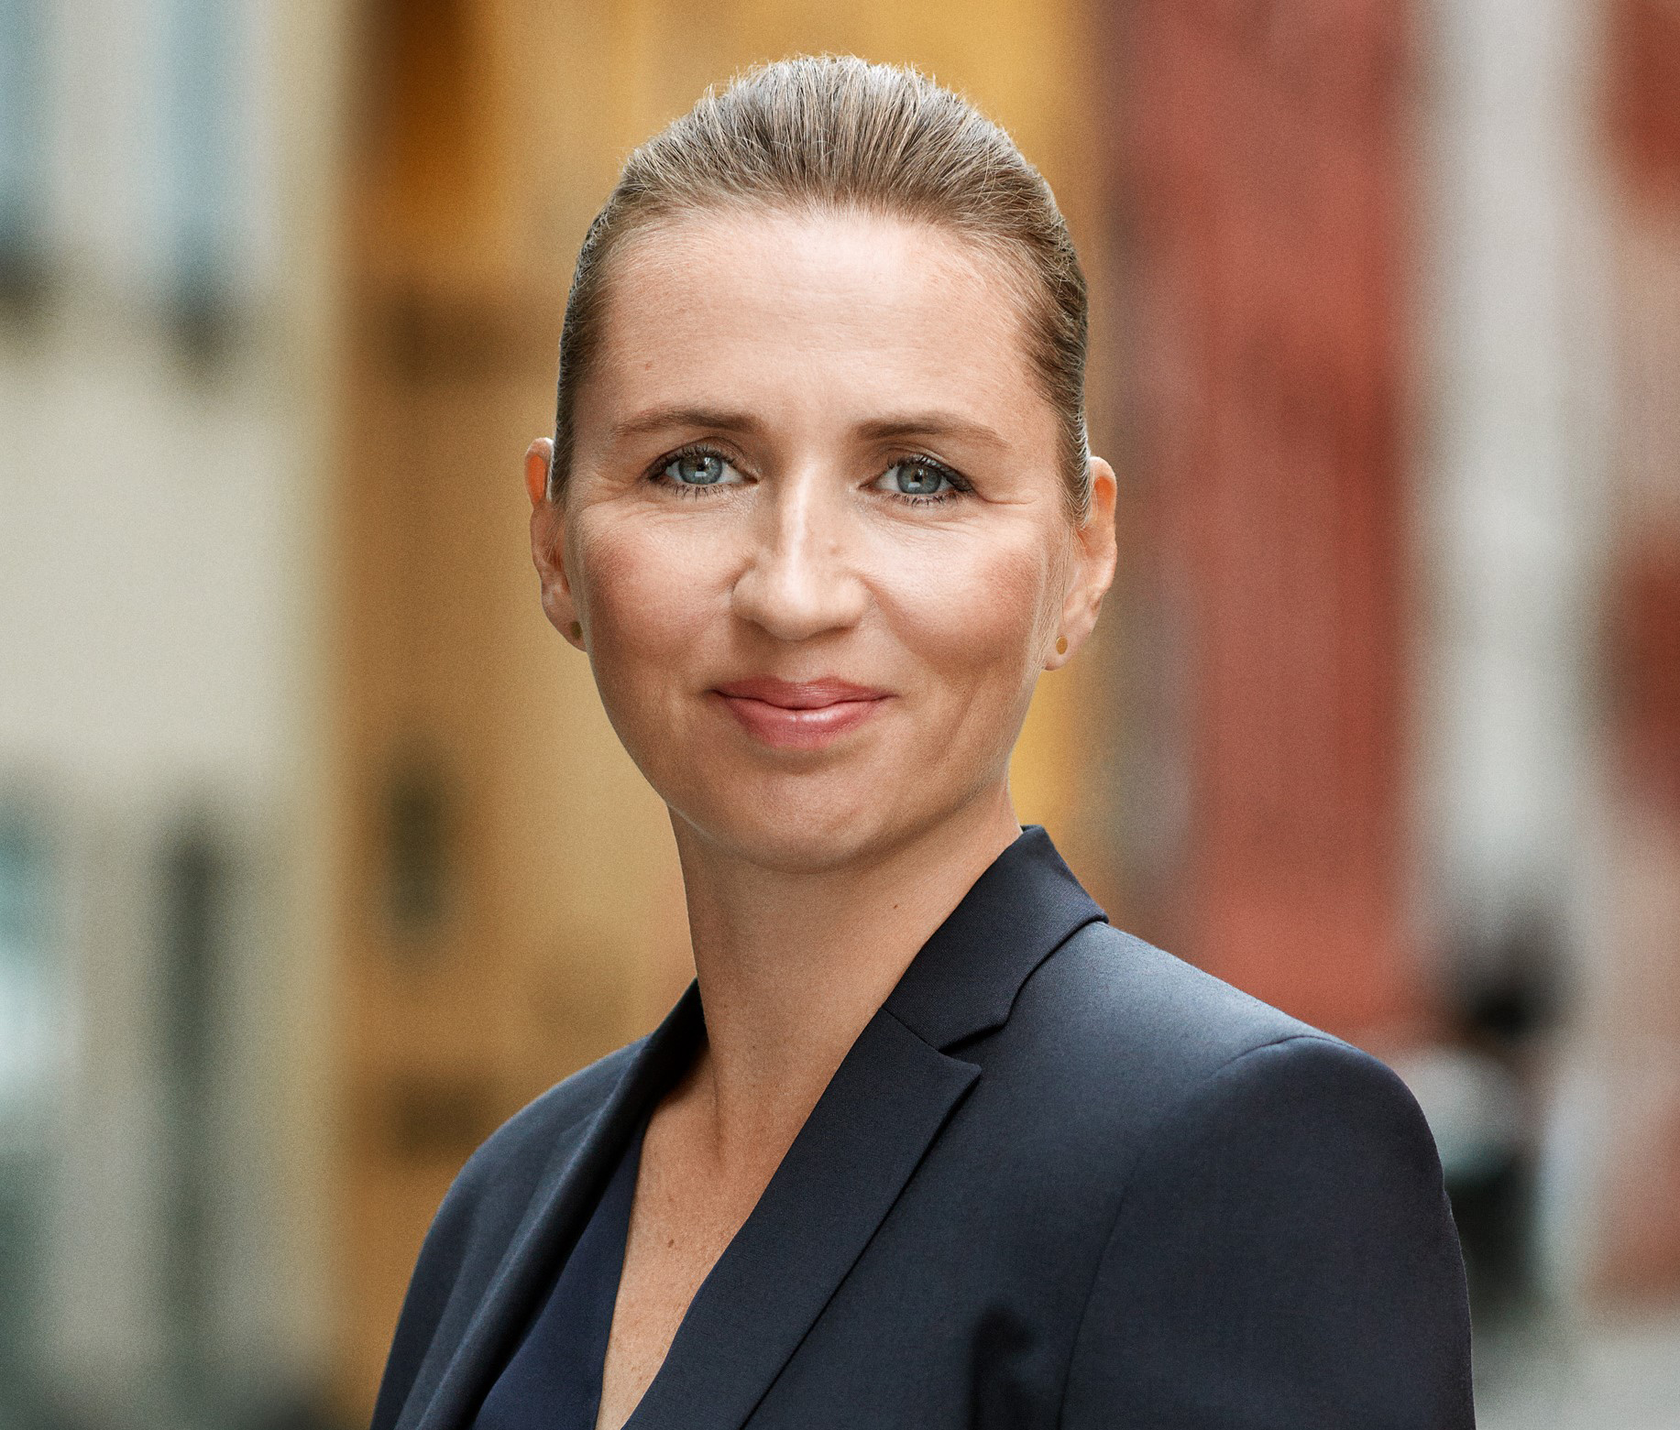
Vi har alle flere profiler... Tænk bare på Facebook og Instagram. Hvad kan man sige om Mette Frederiksen?
Notes:
Hvilke profiler har Mette?
Mette Frederiksen er statsminister, men også kvinde, mor, og én, der spiser makrelmadder ☺.
Find flere eksempler på de sociale medier?
Tal med konfirmanderne om, hvilke profiler de viser af sig selv i forskellige sammenhænge.
Fx til familiefester, på besøg hos bedsteforældre, til fritidsaktiviteter med venner, til fester, på forskellige sociale medier og computerspil (hvor man evt. vælger en avatar)

Slide 8
Find styrker/egenskaber på billederne:
Notes:
Eksempler på de styrker billederne viser:
Omsorg - giver blomster for at glæde et andet menneske.
Giver blod - for at andre der har brug for det, kan få.
Giver et smil - for at skabe glæde.
Holder i hånd - for at trøste, varme og give nærvær.
Hjælp - ringer efter hjælp.
Giver en hånd - hjælpe en anden op ad bakken.
Naturens styrke - kan hjælpe os med at finde ro.

Slide 9

Har du brug for et lille afbræk? Her er en leg: Du skal nu bruge 2 minutter - gå på opdagelse i dit værelse, og find trekanter!
Notes:
Præsten styrer tiden⌚

Slide 10
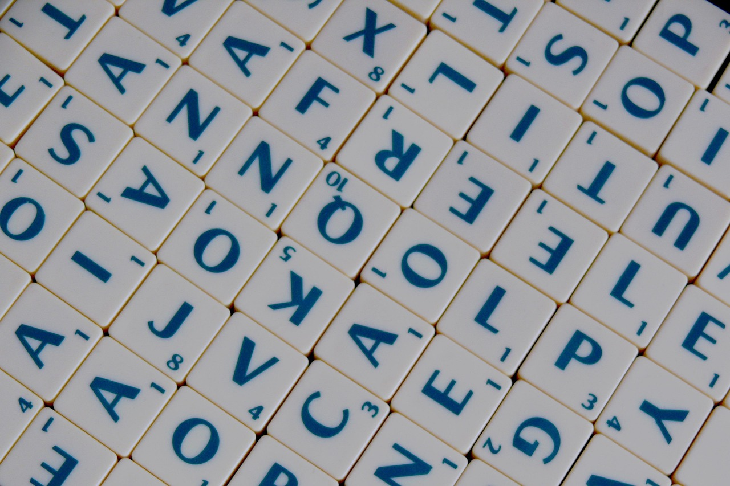
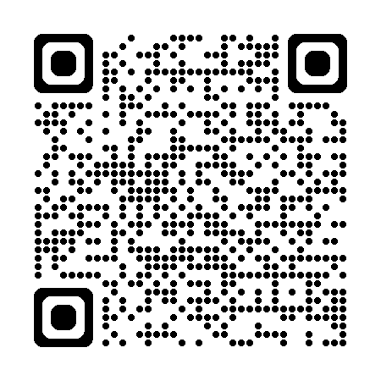
Nu skal du løse en ordopgave. Du skal finde disse syv ord: SØN KONFIRMAND TREENIGHED SKABEREN FADER HELLIGÅND JESUS Bemærk: når du har fundet et ord, markeres første og sidste bogstav i ordet Du kan tilgå opgaven via qr-kode eller link: folkekirkens konfirmandstue – ordleg
Notes:
Vær opmærksom på, at ordene kan stå, så de læses vandret enten forfra eller bagfra - eller de kan læses lodret oppefra og ned. Når konfirmanden har fundet et ord markeres første og sidste bogstav i ordet.

Slide 11
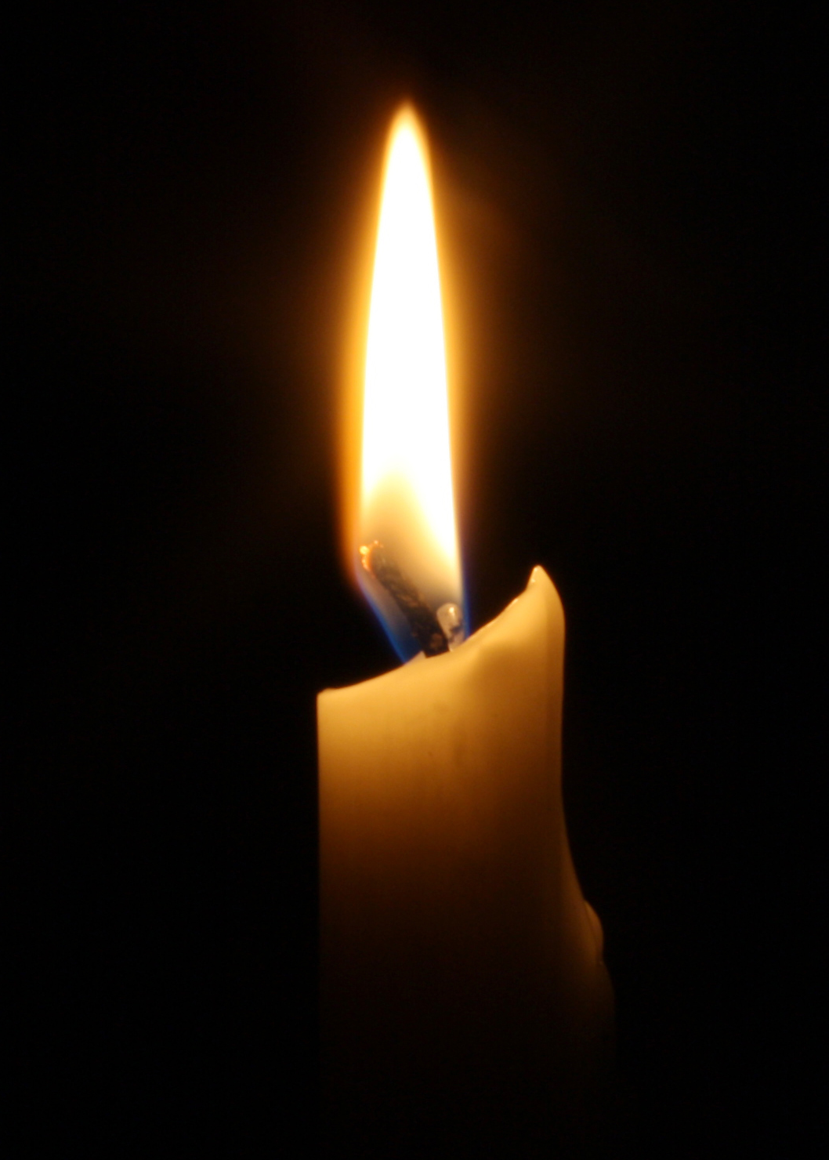
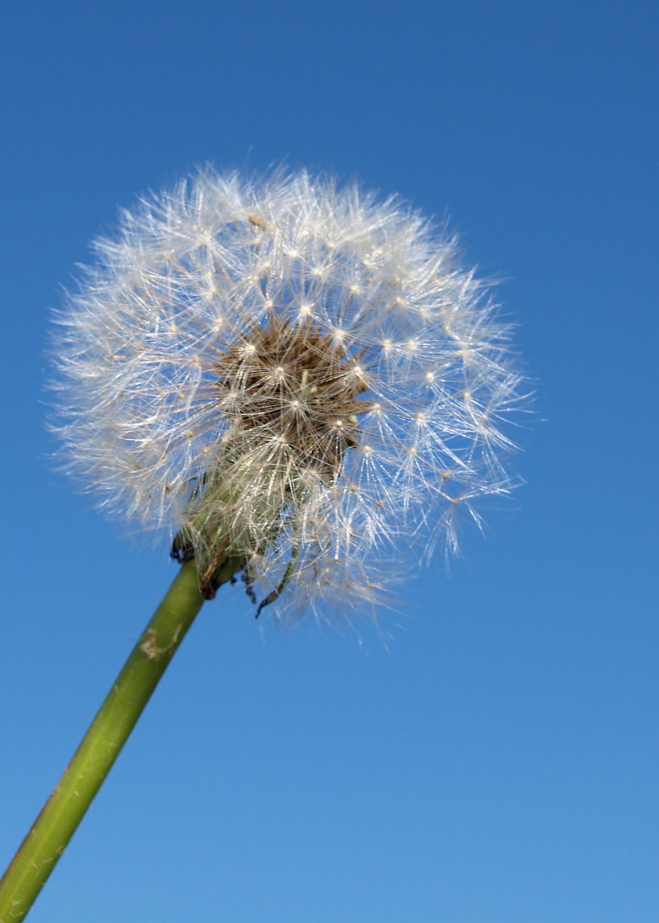
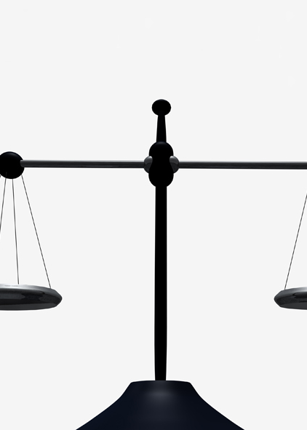
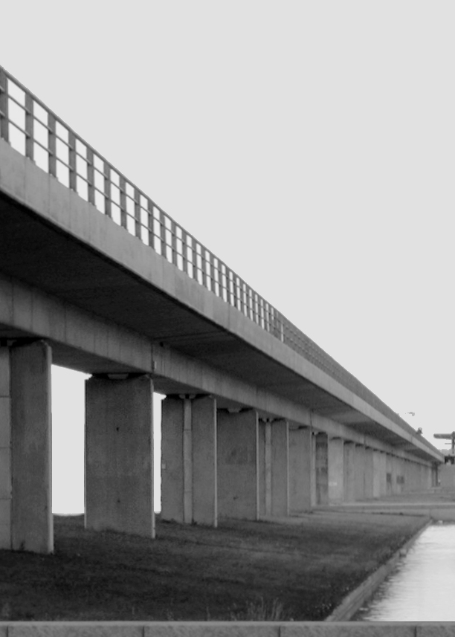
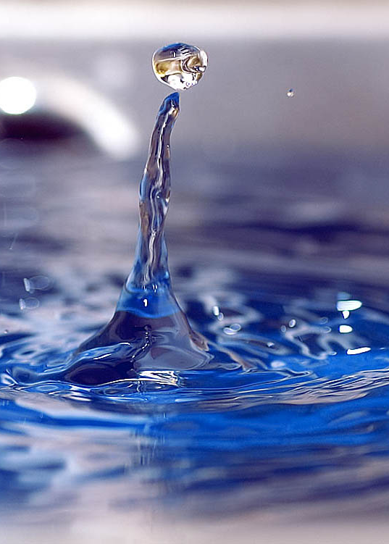
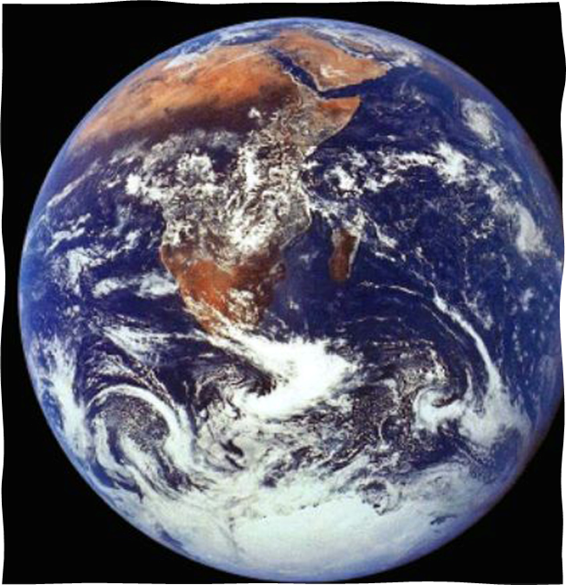
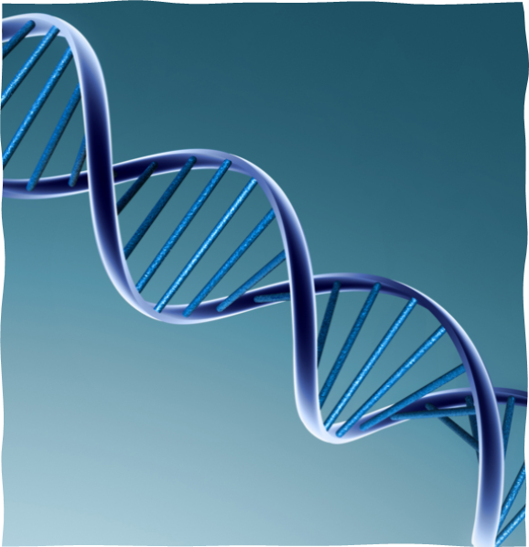
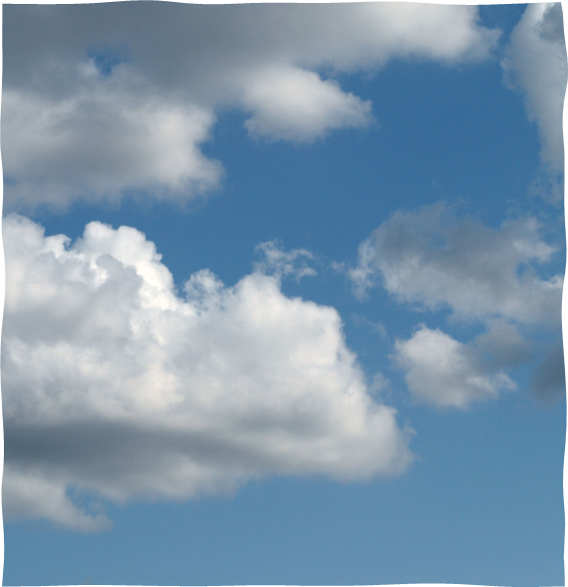
Hvem er Gud?
Notes:
Vælg et billede, som beskriver Gud eller en del af ham. Formuler en sætning, der begynder med: ”Gud er ….”

Slide 12
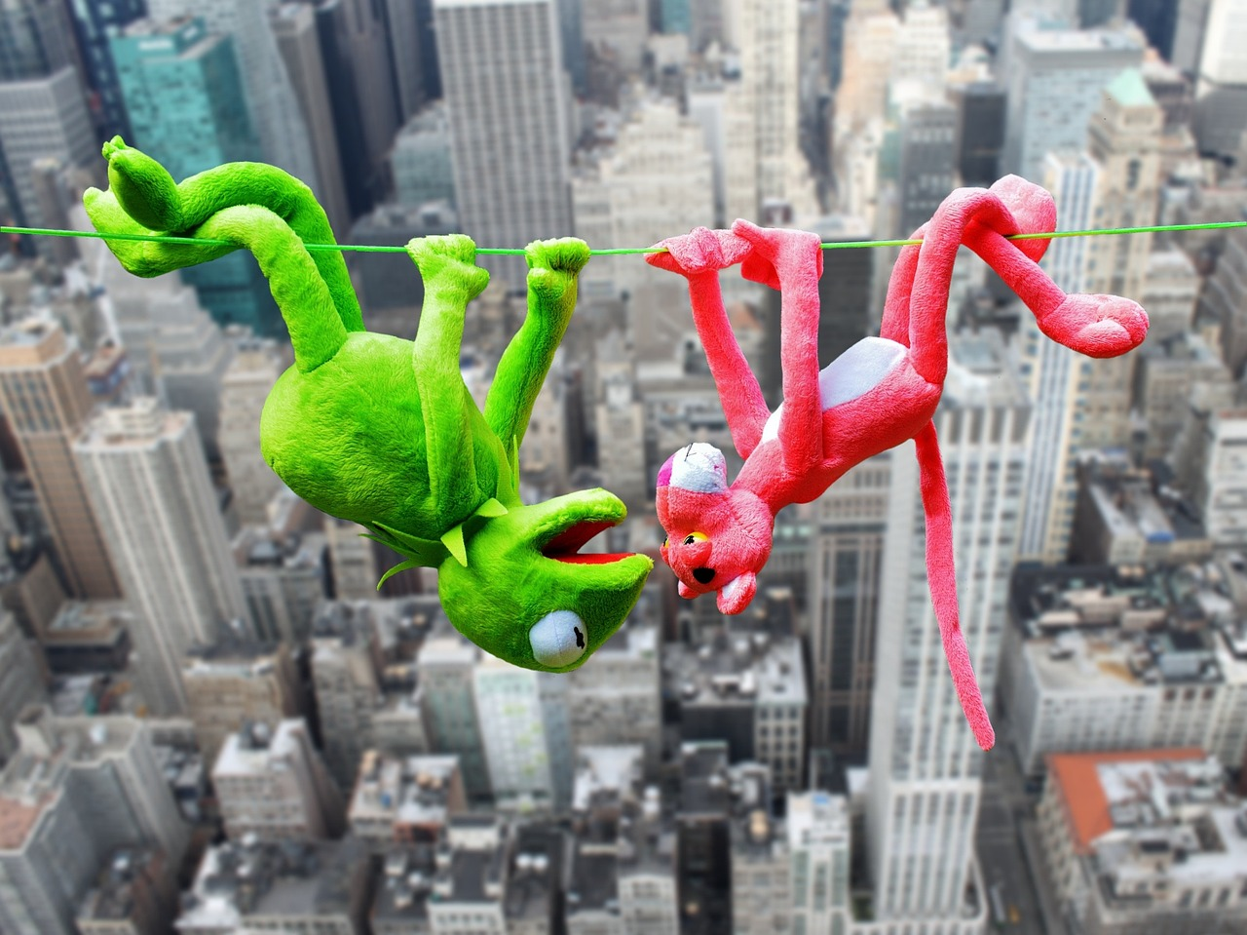
Fortæl det videre…
Fortæl til dem, du spiser aftensmad med i dag.
Hvad var det mest spændende eller overraskende, du har lært om treenigheden?

Slide 13
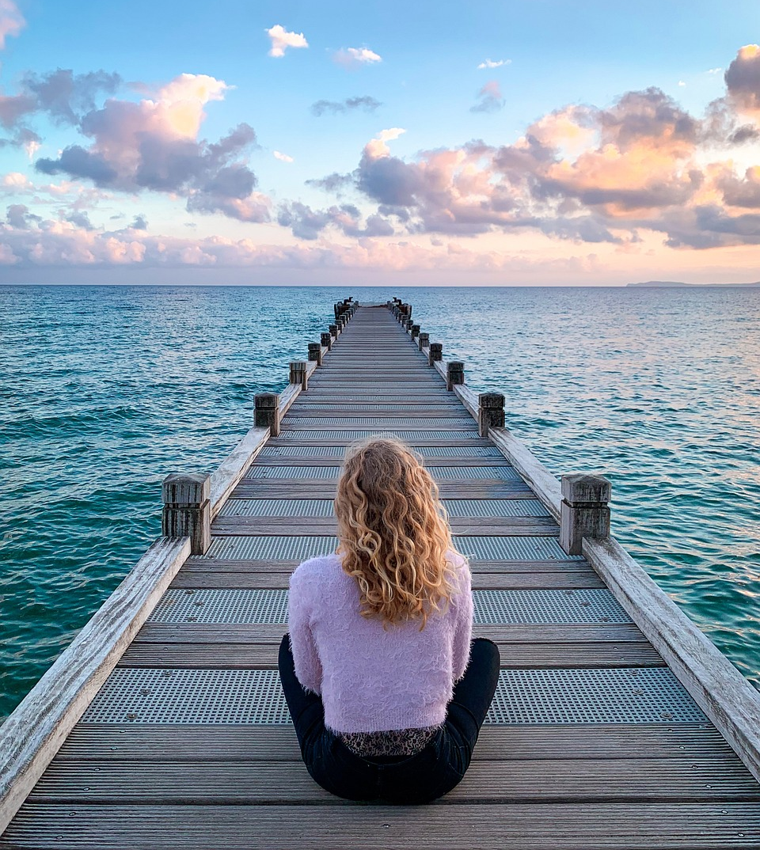
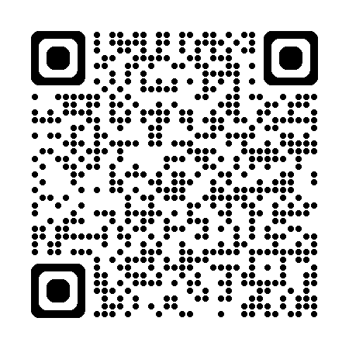
Meditation Læg dig godt til rette, slap helt af, og lyt til denne meditation “ILDEN” Link: 10 Meditationer – Børn i kirken

Slide 14
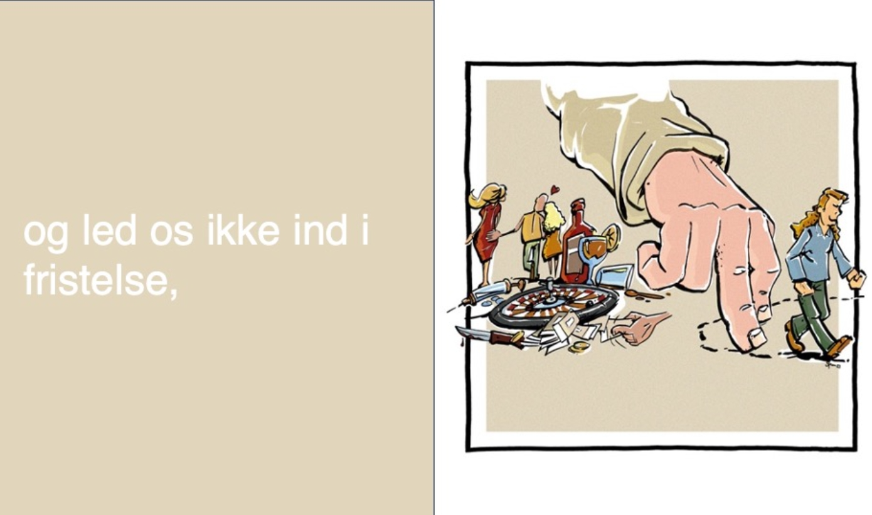
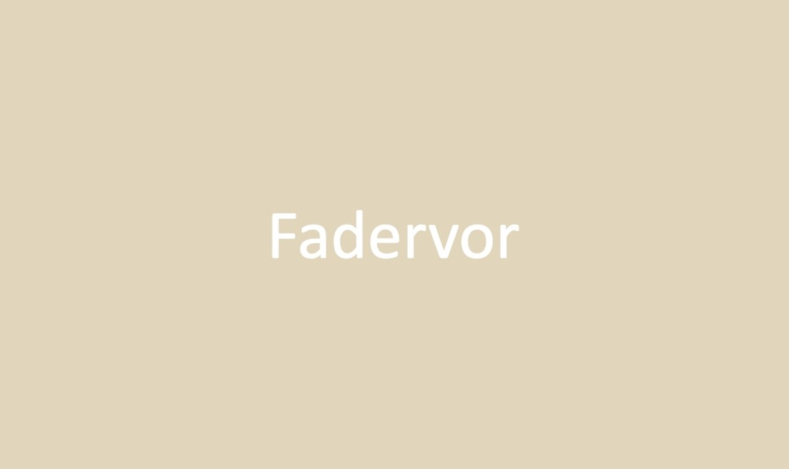
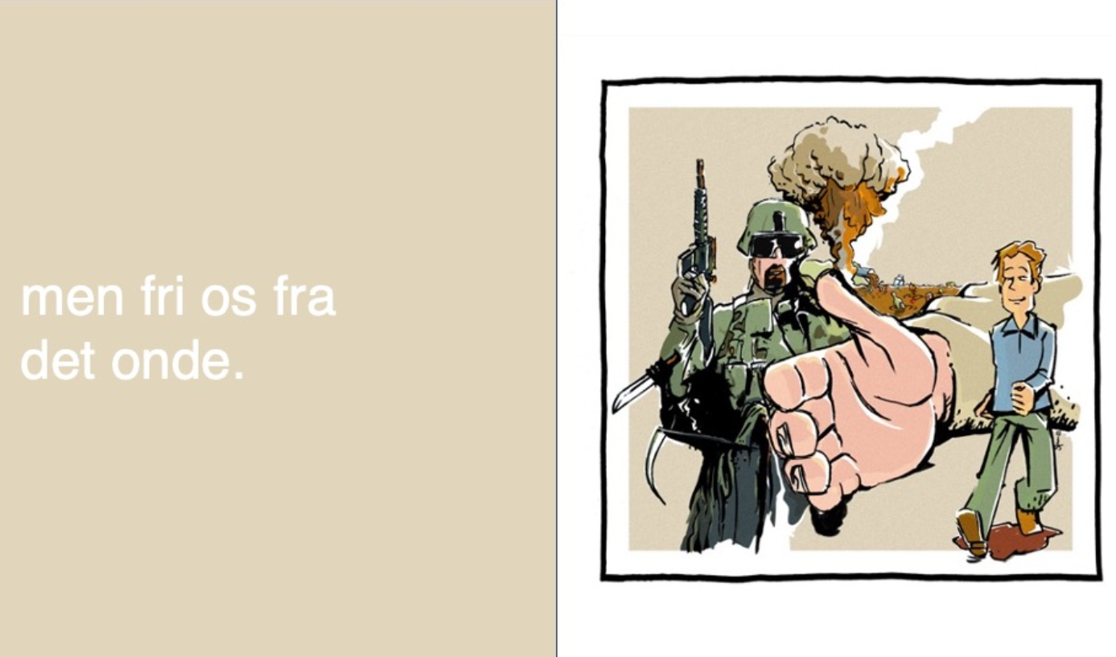
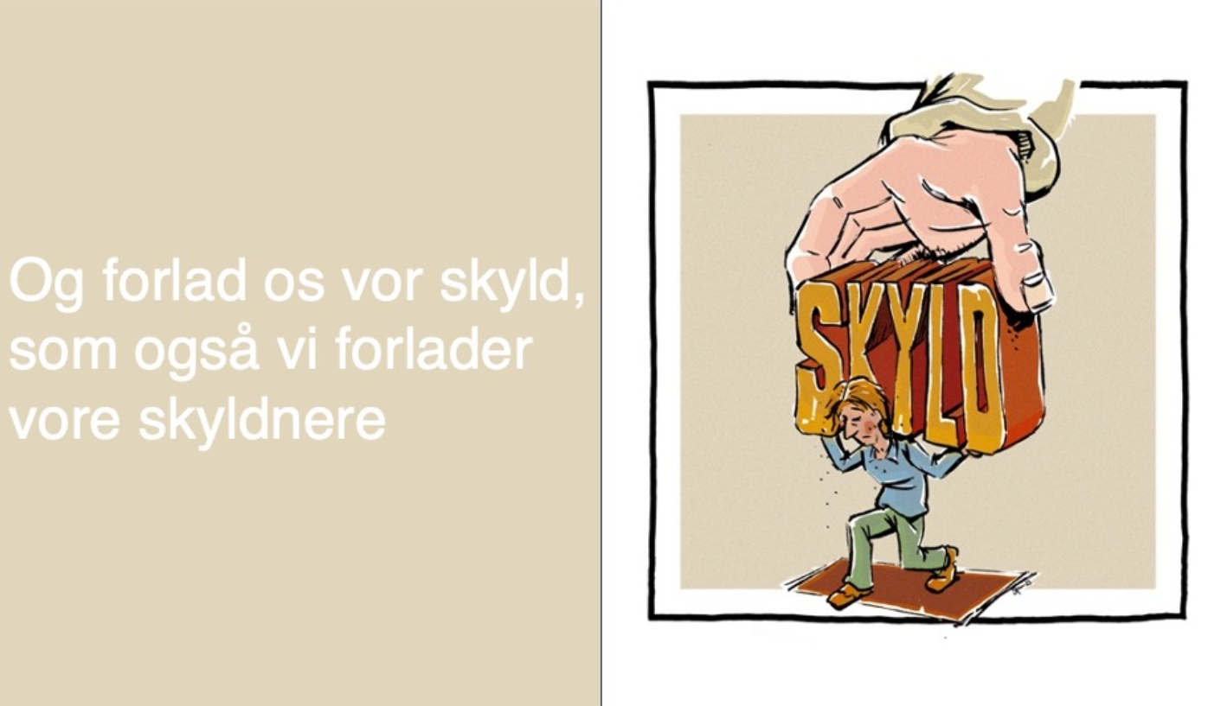
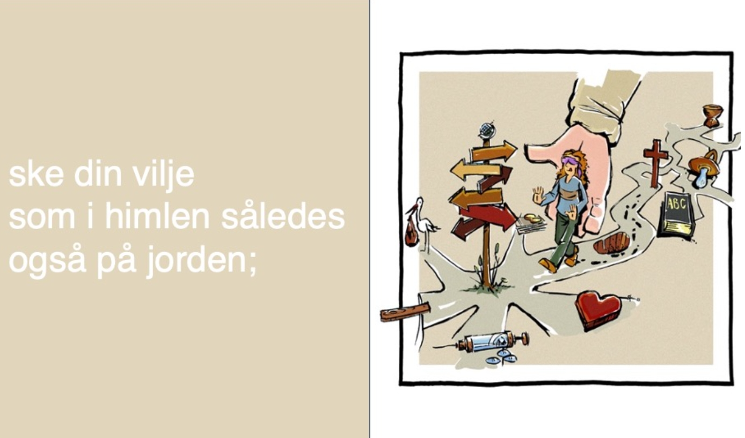
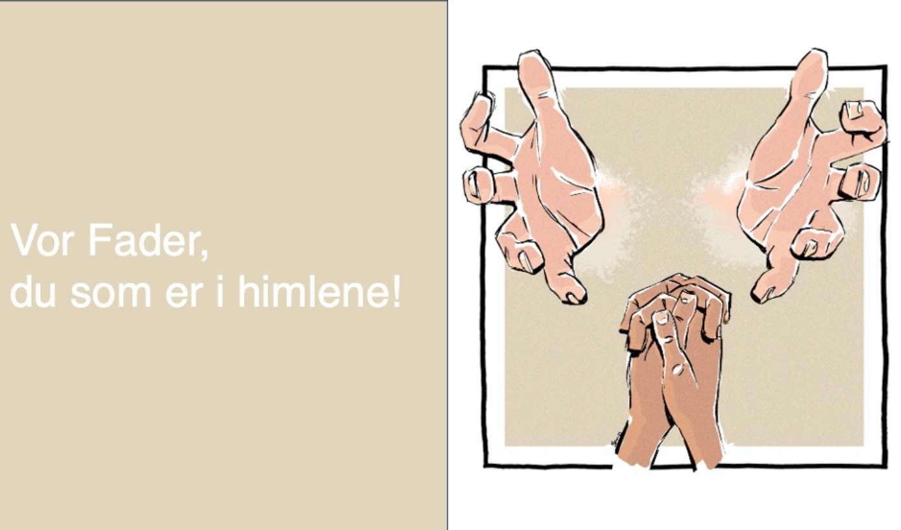
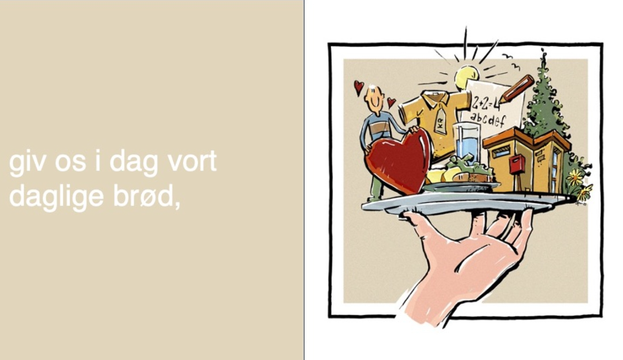
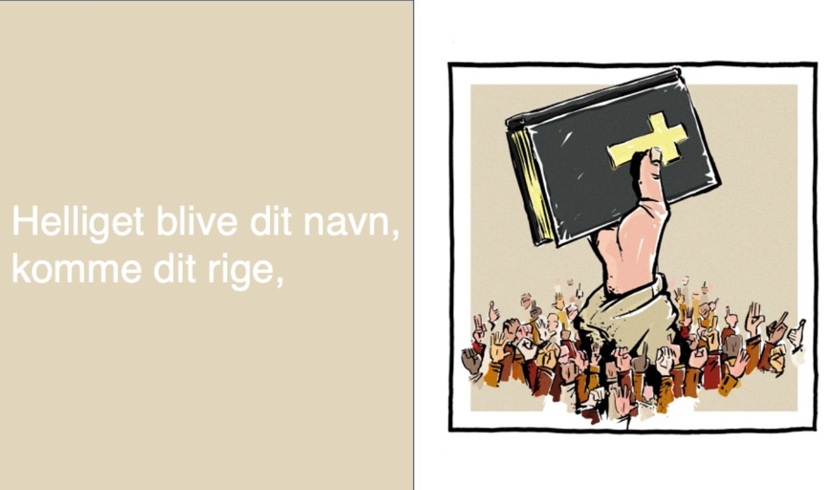
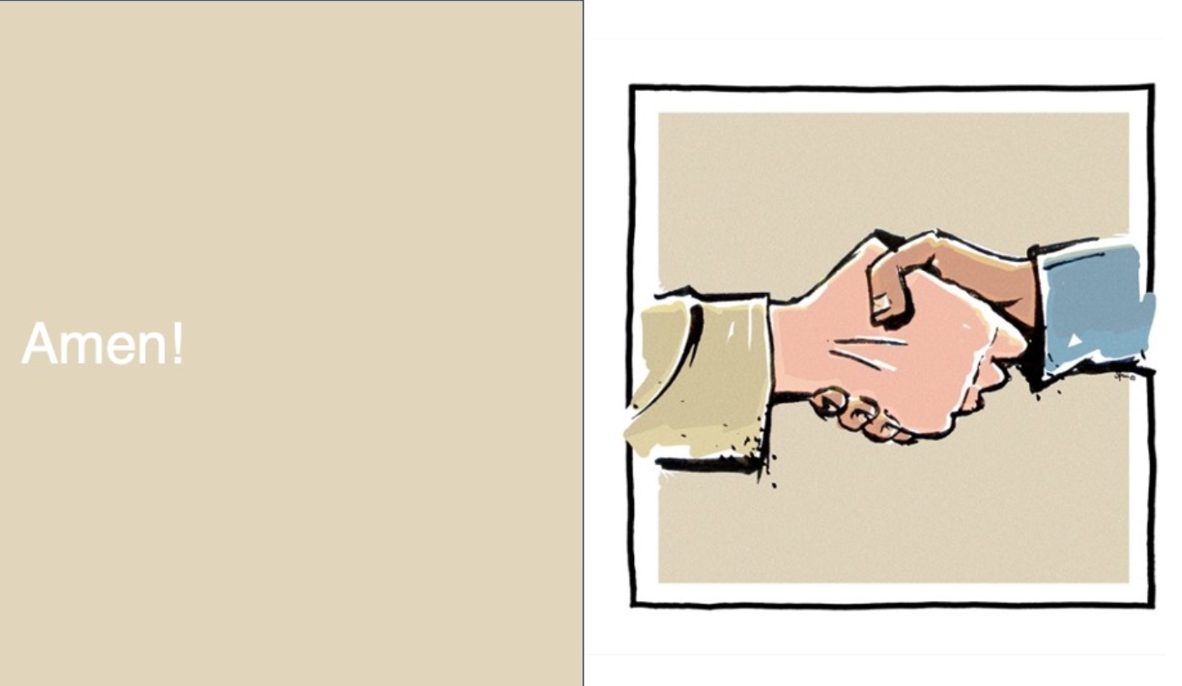
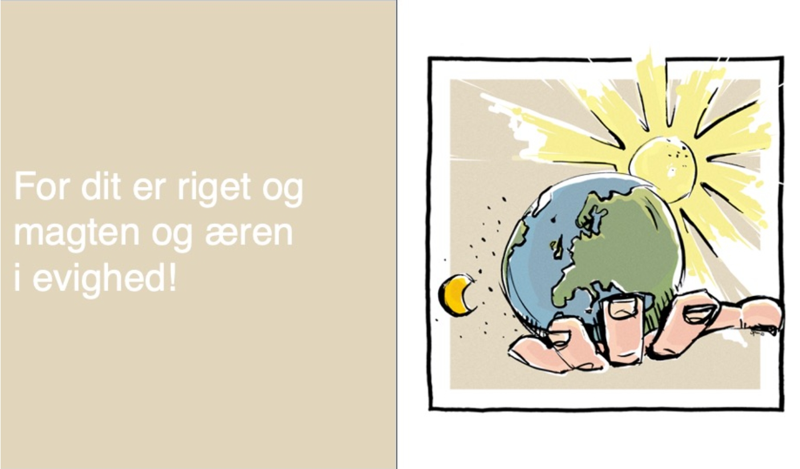

Slide 15
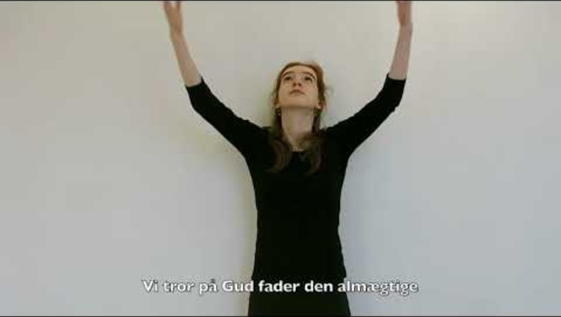
Trosbekendelse i kort form med fagter

Slide 16

Hjemmeopgaver
Din opgave er at lave tre små dele – én for hver person i treenigheden:
Gud Fader
Find én ting i naturen (et træ, en sten, en blomst, himlen, et kæledyr osv.), som kan minde dig om Gud som skaber.
Tag et billede eller lav en lille tegning, og skriv 2-3 linjer om, hvorfor du valgte netop det.
Jesus Kristus
Tænk på en situation, hvor du har brug for hjælp, støtte eller tilgivelse.
Skriv et par sætninger om, hvordan du kunne forestille dig, at Jesus var sammen med dig i den situation.
Helligånden
Vælg en sang, et citat eller et symbol, der giver dig mod, håb eller glæde.
Skriv kort, hvordan du oplever, at Helligånden kan være til stede i det.

